Slide 1

FINAL PROJECT
PMS
Project Management System
이준석 이연학 유재인 김하나 김진수 김형규 전현규

Slide 2
CONTENTS
001. Topic Selection
002. Requirement Specification
003. Function Flow
004. DB Construction
005. Screen Design
006. Review

Slide 3

Topic Selection

Slide 4
Topic Selection
- 나날이 발전하는 과학 기술과 복잡해지는 현대 사회의 구조적인 환경 속에서 첨단 기술의 사용과 변화한 환경의 반영이 주요한 화두가 된 것은 이미 오래된 이야기이다. 그러나 발전에만 맞추어진 초점으로 인하여 그 공정(process)이 무시되었을 때의 문제점은 이천 물류창고 참사 등 각종 인재의 형태로 우리 곁에 다가오고 있다.
- 효율적인 목표 달성과 체계적인 공정 관리라는 두 마리 토끼를 잡기 위한 선택인 PMS 시스템을 개발하여 프로젝트의 진행상황, 소요시간, 비용을 체계적으로 관리함으로써 프로젝트 진행 효율을 향상시키고 한다.

Slide 5
Topic Selection
PMS?
(Project Management System)
기업이 운영하는 다양한 프로젝트의 정보개요, 진척현황, 인력배정, 원기분석등의 정보를 한 눈에 조회할 수 있어 기업의 전략추진과 경영혁신, 운영관리를 체계적으로 관리하여 업무의 생산성과 효율성을 향상시키는 솔루션

Slide 6
Topic Selection
PMS 를 통한 프로젝트 관리
1. 기술의 전달/표준화 용이
2. 팀원에의 작업 할당
3. 진척 관리 가능
4. 목적에 따른 결과가 도출되게끔 작업의 방향성을 유지
5. 달성한 결과를 분석
6. 간트 차트 등을 포함하는 프로젝트 관리 제품을 이용하는 것으로 효율적인 업무수행

Slide 7
Topic Selection
BOK(Body of Knowledge)란 특정 직무 또는 전문 분야에서 활용되는 개념, 원리, 규칙, 표준, 용어, 기술, 도구, 기법 등을 체계적으로 정리한 결과물을 가리킨다.
19세기 중반부터 프로젝트 관리 전문가들이 프로젝트의 관리와 관련한 BOK를 확립하려는 노력을 기울이기 시작했는데 이를 PMBOK라고 한다.
PMBOK는 그간 널리 활용되었고 성과가 잘 입증된 전통적인 실무는 물론 새롭게 등장하여 확산되기 시작한 혁신적 실무를 포함한다.
PMBOK
(Project Management Body
of
Knowledge)
Notes:
프로젝트 관리자라면 이런것들은 알고 있어야 한다

Slide 8
Topic Selection
PMBOK
Guide
PMBOK Guide란 PMI가 PMBOK 중에서 모범적 실무로 널리 인정 받고 있는(generally recognized as good practice) 대표적인 내용을 정리한 문서이다.
PMBOK Guide의 내용은 수행하는 프로젝트에 맞게 조정(tailoring)하여 적용한다.
PMBOK Guide는
- 5가지 프로세스 그룹
-10가지 프로젝트 관리의 지식영역을 정의한다.

Slide 9
Topic Selection
지식영역 | 프로젝트 관리 프로세스
 | 착수 | 기획 | 실행 | 감시 및 통제 | 종료
통합관리 | 프로젝트 헌장 작성 | 프로젝트 관리 계획 개발 | 프로젝트 작업 지시 및 관리 프로젝트 지식 관리 | 프로젝트 작업 감시 및 통제 통합 변경 통제 수행 | 프로젝트 또는 단계 종료
범위관리 |  | 범위관리 계획 요구사항 수집 범위 정의 WBS생성 |  | 범위 확인 범위 통제
일정관리 |  | 일정 관리 계획 활동 정의 활동 배열 활동 기간 추정 일정 개발 |  | 일정 통제
원가관리 |  | 원가 관리 계획 원가 산정 예산 결정 |  | 원가 통제
품질관리 |  | 품질 관리 계획 | 품질 관리 | 품질 통제
자원관리 |  | 자원 관리 계획 활동 자원 추정 | 자원 확보 팀 개발 팀 관리 | 자원 통제
소통관리 |  | 의사소통 관리 계획 | 의사 소통 관리 | 의사 소통 감시
위기관리 |  | 위험 관리 계획 위험 식별 정성적 위험 분석 수행 정량적 위험 분석 수행 위험 대응 계획 | 위험 대응 실행 | 위험 감시
조달관리 |  | 조달 관리 계획 | 조달 수행 | 조달 통제
이해관리자 관리 | 이해관계자 식별 | 이해관계자 관리 계획 | 이해관계자 교류 관리 | 이해관리자 교류 감시
Notes:
Pmbok는 미국 pm의 표준임
영국 apmg회사의 애자일 프로젝트관리 교육의 특징

Slide 10
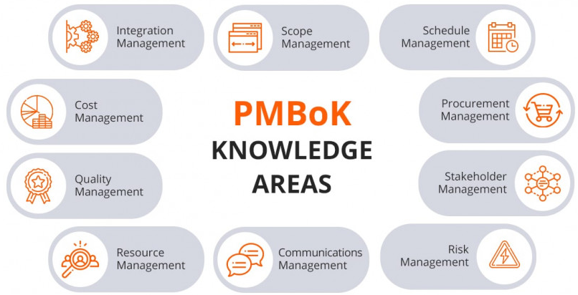
Topic Selection

Slide 11
Requirement Specification

Slide 12

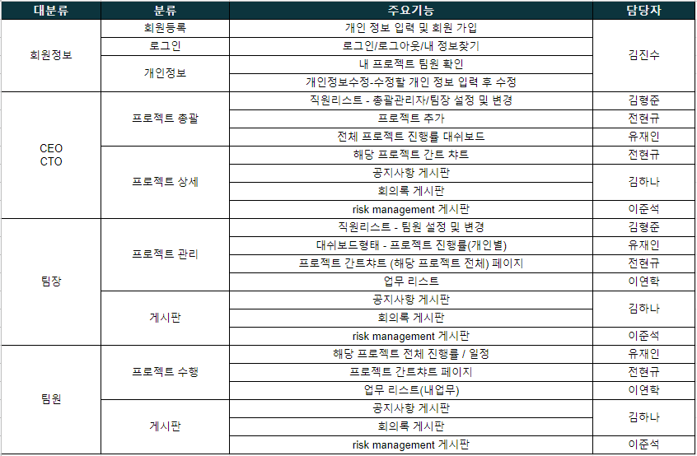
RS

Slide 13
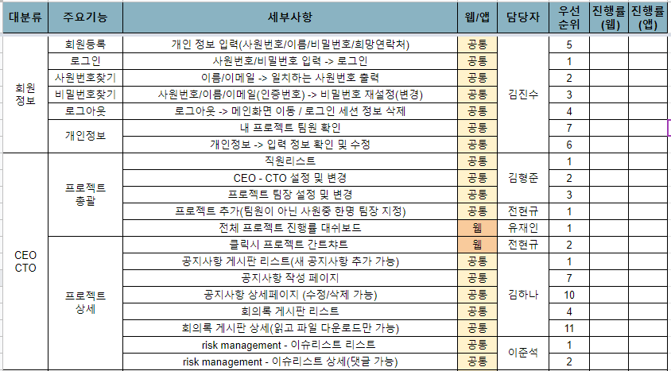
RS

Slide 14
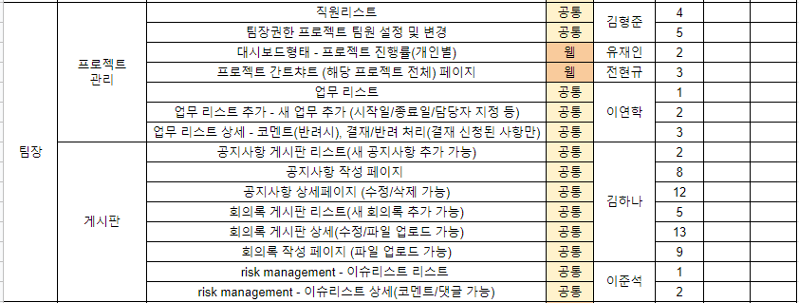
RS

Slide 15
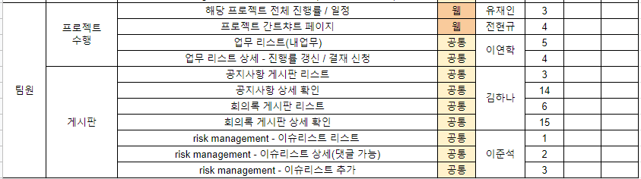
RS

Slide 16
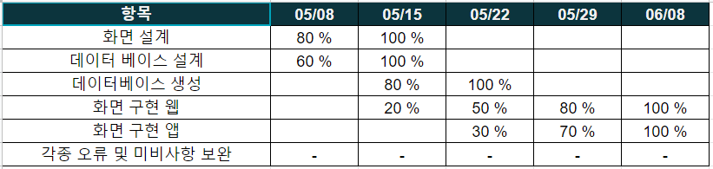
진행계획

Slide 17
Function Flow

Slide 18
Function Flow
대시보드
대시보드
간트차트
간트차트
업무리스트
업무배정
공지사항
열람
업무처리
작성/수정/삭제
공지사항
열람
CEO
CTO
팀장
팀원
작성/수정/삭제
회의록
열람
작성/수정
회의록
열람
작성/수정
리스크관리
열람
작성/수정
리스크관리
열람
댓글작성/수정
작성/수정
코멘트 작성/수정
댓글작성/수정
코멘트 작성/수정

Slide 19
DB Construction

Slide 20
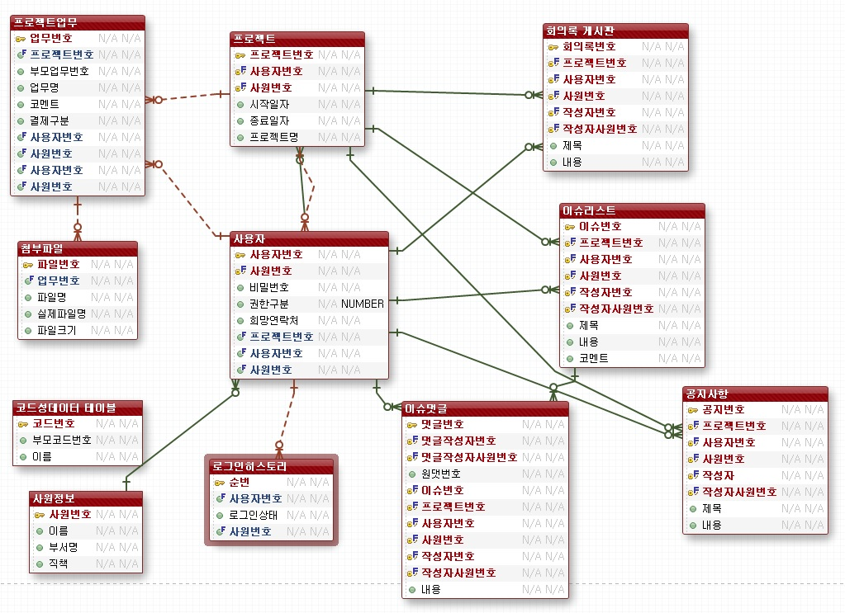
DB Construction

Slide 21
Screen Design

Slide 22

업무리스트

Slide 23
[화면구현] PM , 팀원
WEB

Slide 24
[화면구현] PM, 팀원
APP

Slide 25
프로젝트 총괄/관리

Slide 26
직원정보

Slide 27
Risk Management

Slide 28
간트차트,
프로젝트 추가

Slide 29
게시판

Slide 30
대시보드

Slide 31
Review

Slide 32
회의록

Slide 33
ISSUE List

Slide 34
차주 진행 계획

Slide 35
THANK YOU ♥

